Slide 1


团建项目执行案
WE MAKE TEAMBULIDING DIFFERENT
重要的不是所在的位置，而是所在的方向；通过多元的团建活动，营造企业的情感文化。

Slide 2

团建方案
1：团建基地介绍
2：草坪团建项目
3：定向任务团建
4：团建流程预算

Slide 3
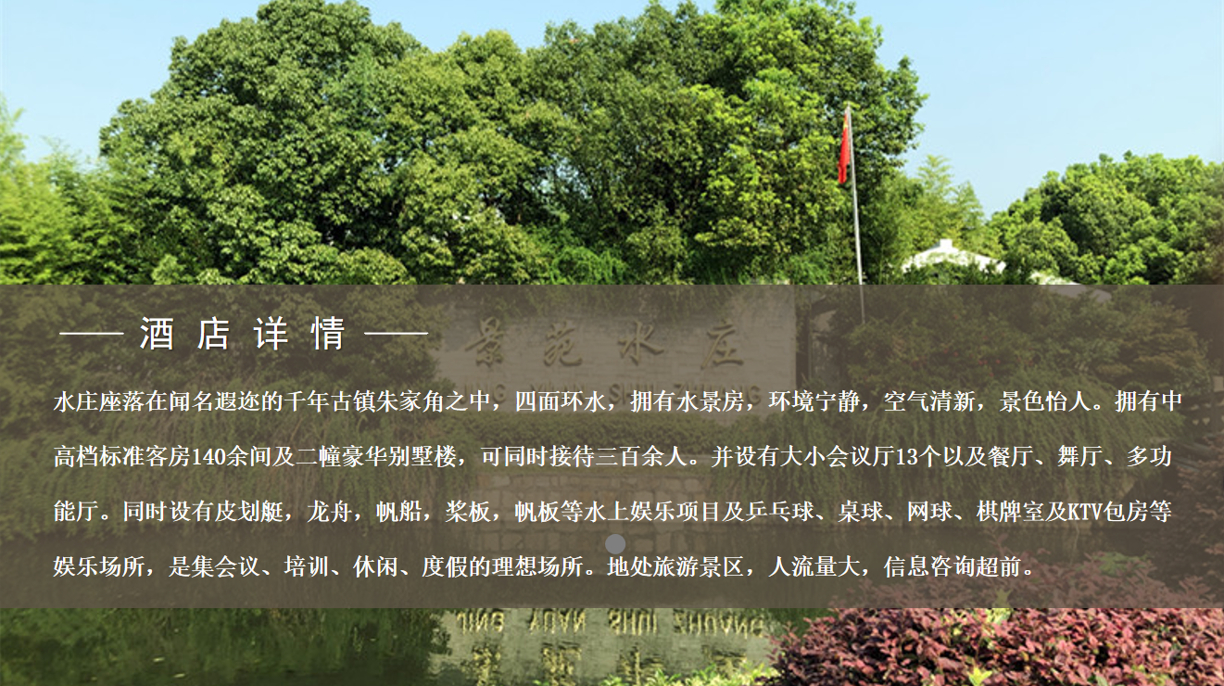
团建基地

Slide 4
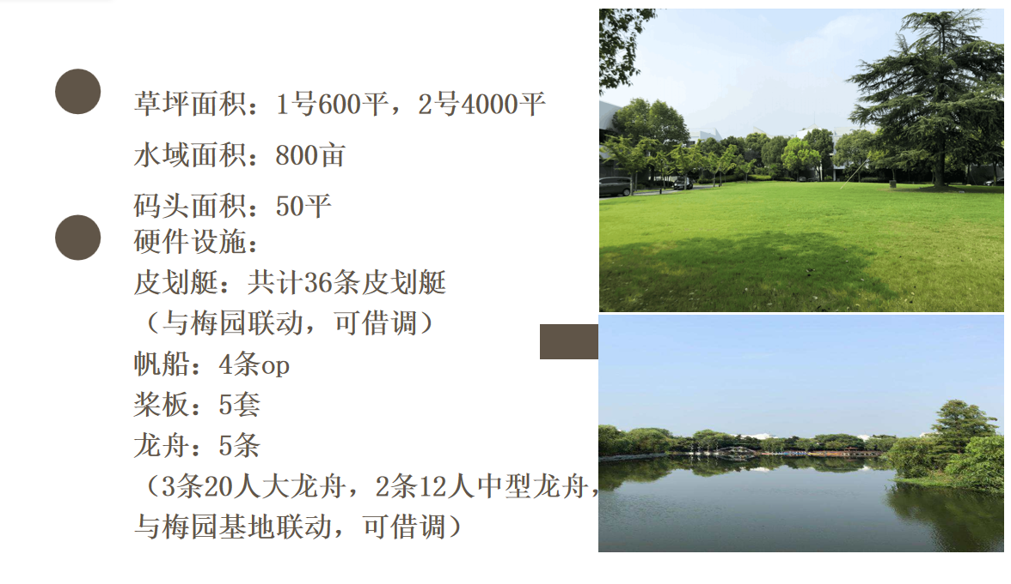
团建基地

Slide 5
团建项目
1：热身破冰（30min)
@教练说
2：协作团建（90min)
@手忙脚乱@电脑键盘@落棋无悔@同心鼓

Slide 6
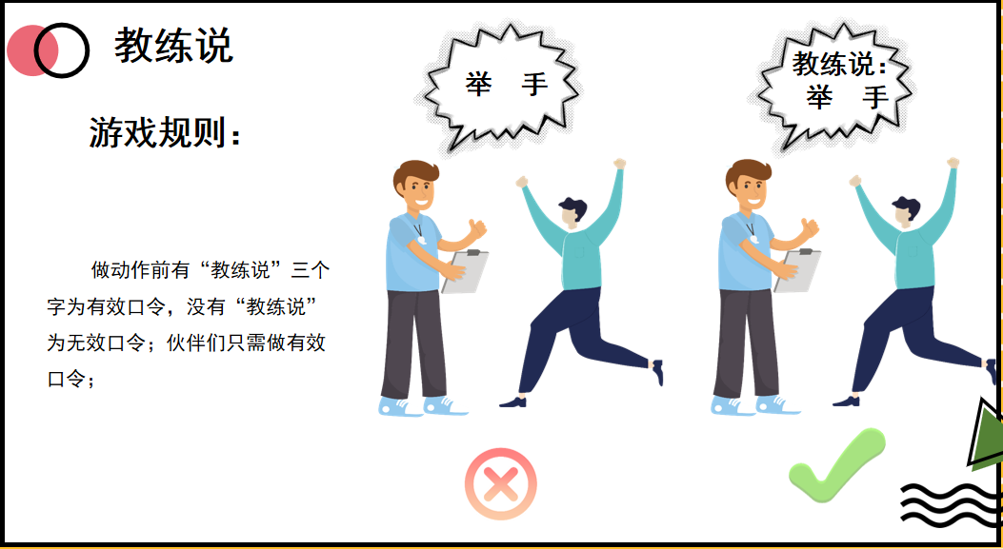
团建项目
1：热身破冰（15min)

Slide 7
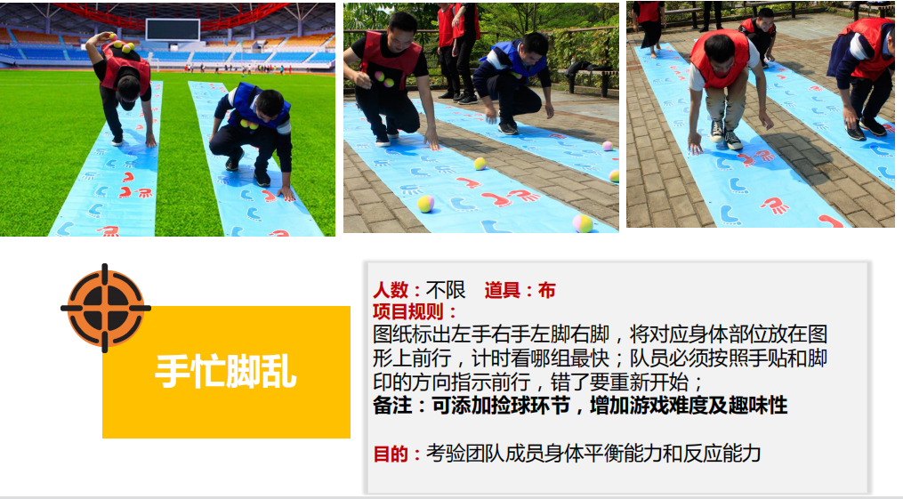
团建项目
2：草坪团建

Slide 8
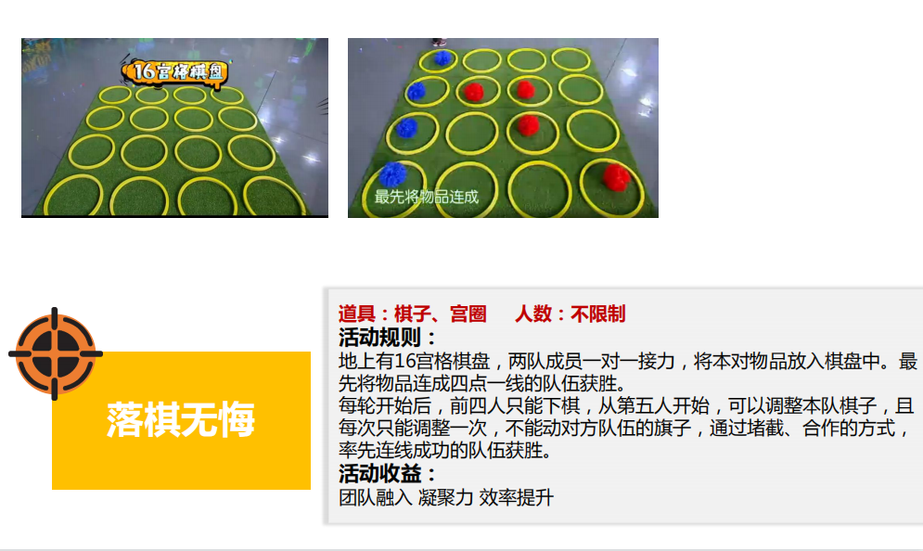
团建项目
2：草坪团建

Slide 9
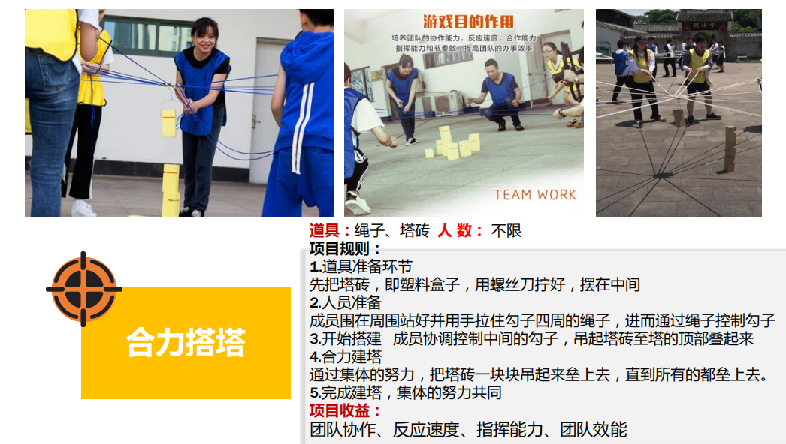
团建项目
2：草坪团建

Slide 10
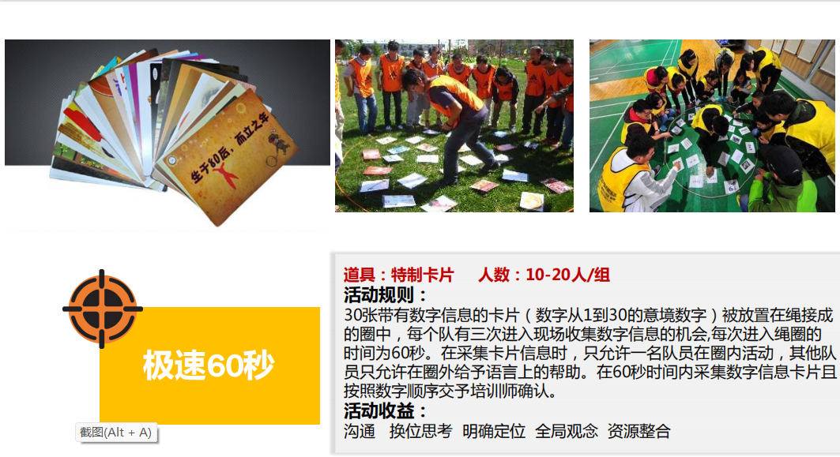
团建项目
2：草坪团建

Slide 11

团建项目
3：定向任务团建

Slide 12
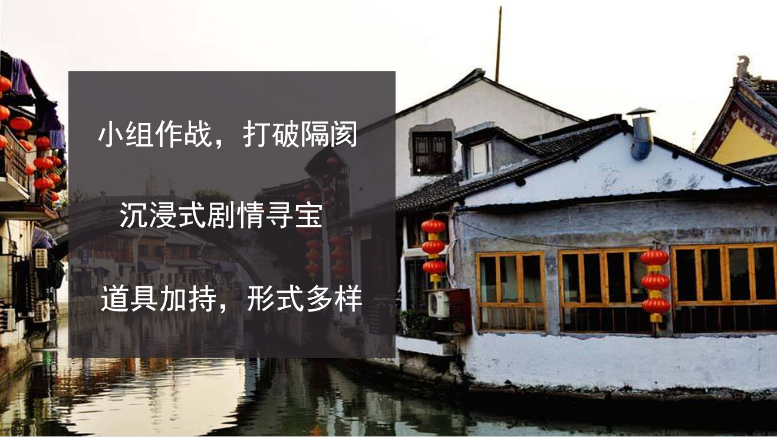
团建项目
3：定向任务团建

Slide 13
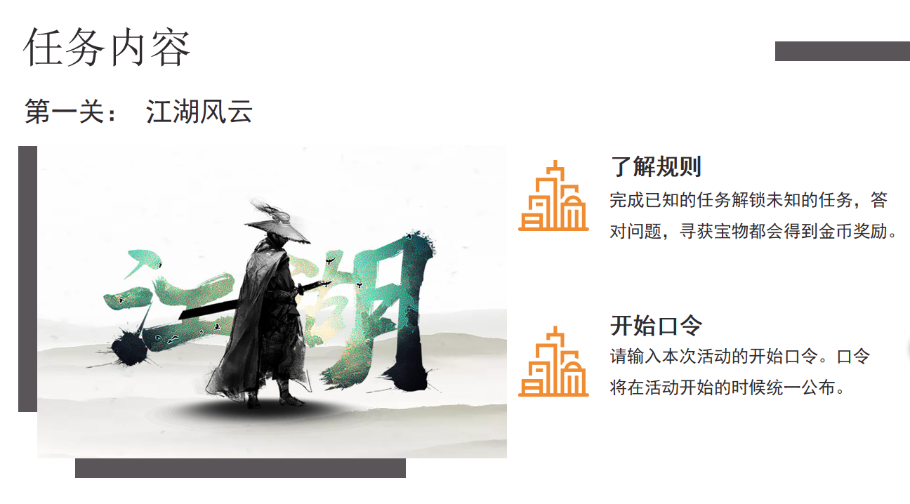
团建项目
3：定向任务团建

Slide 14
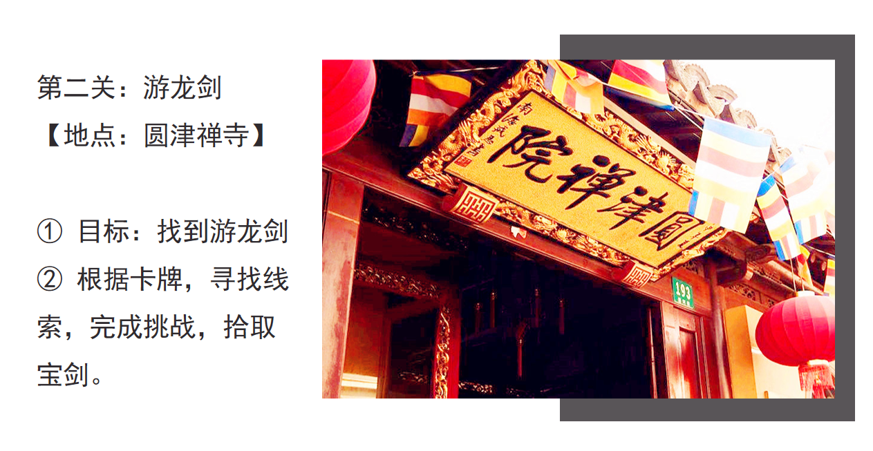
团建项目
3：定向任务团建

Slide 15
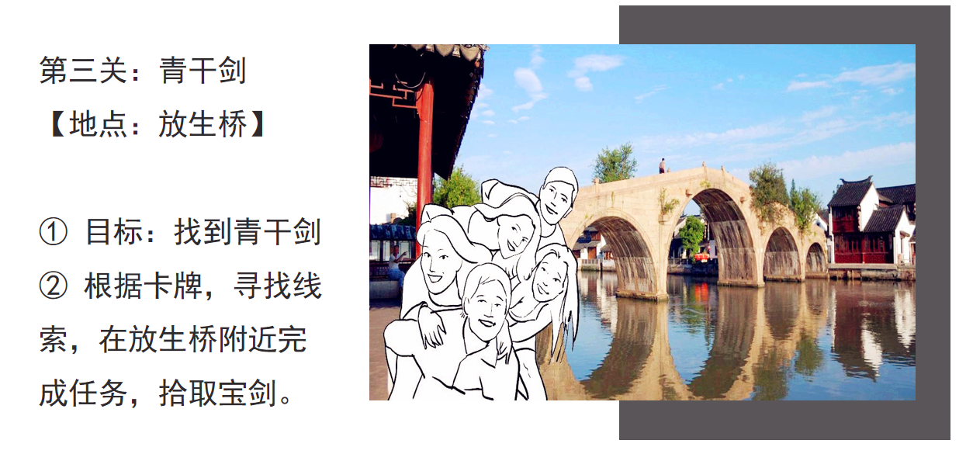
团建项目
3：定向任务团建

Slide 16
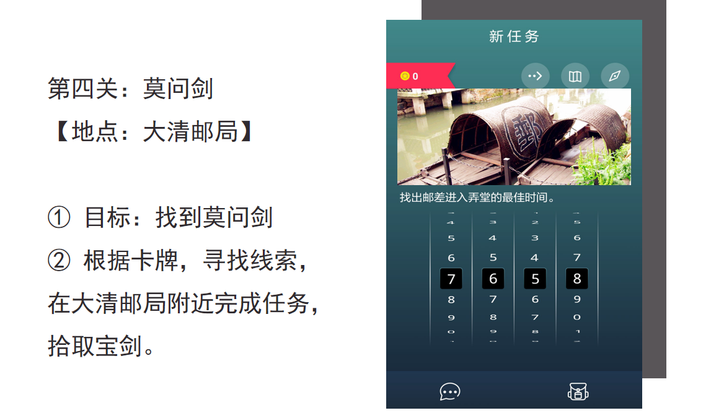
团建项目
3：定向任务团建

Slide 17
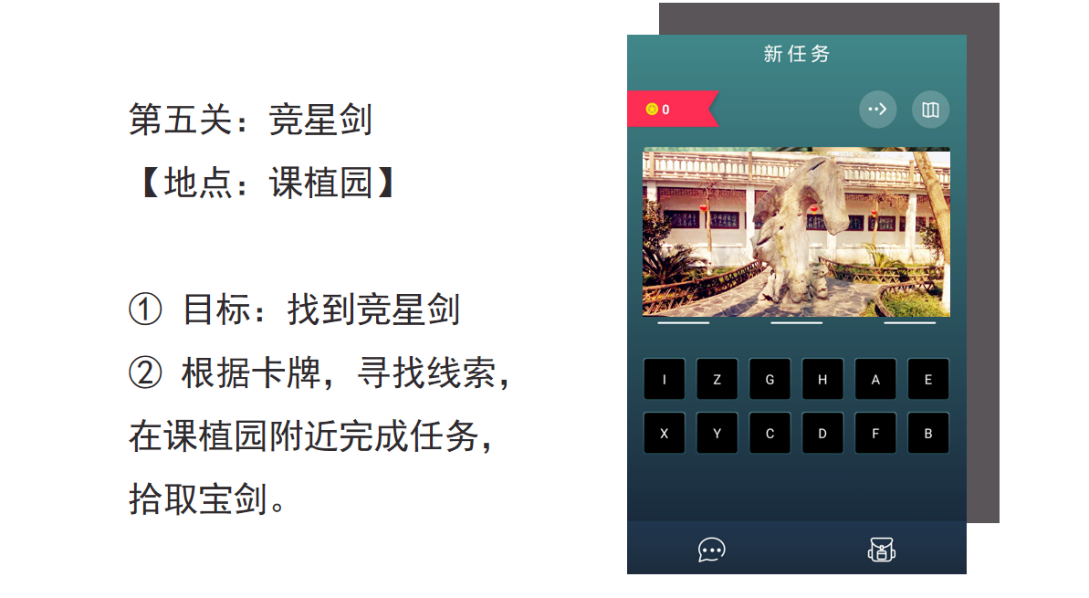
团建项目
3：定向任务团建

Slide 18
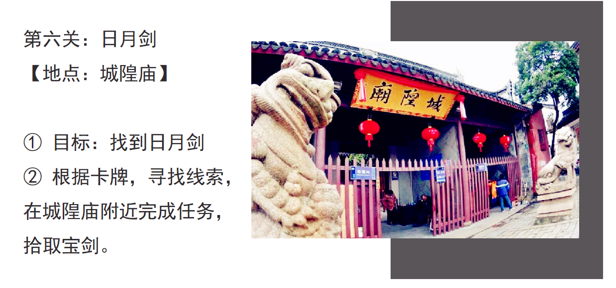
团建项目
3：定向任务团建

Slide 19
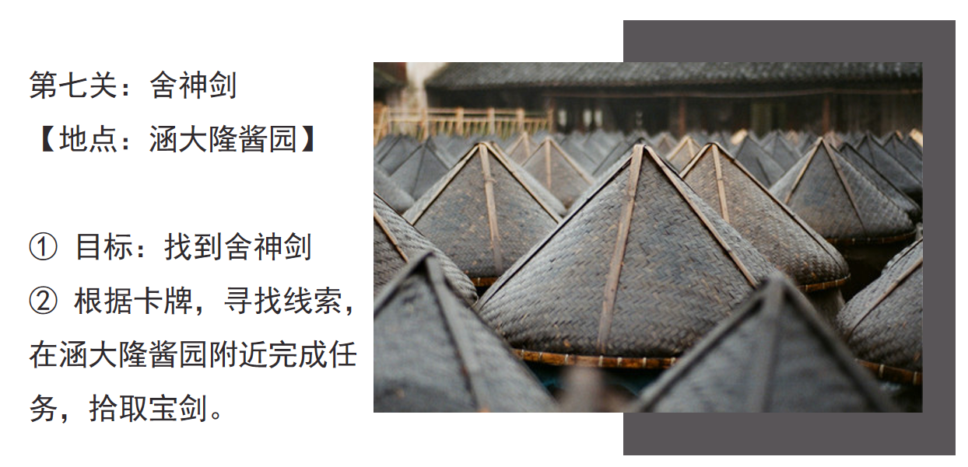
团建项目
3：定向任务团建

Slide 20
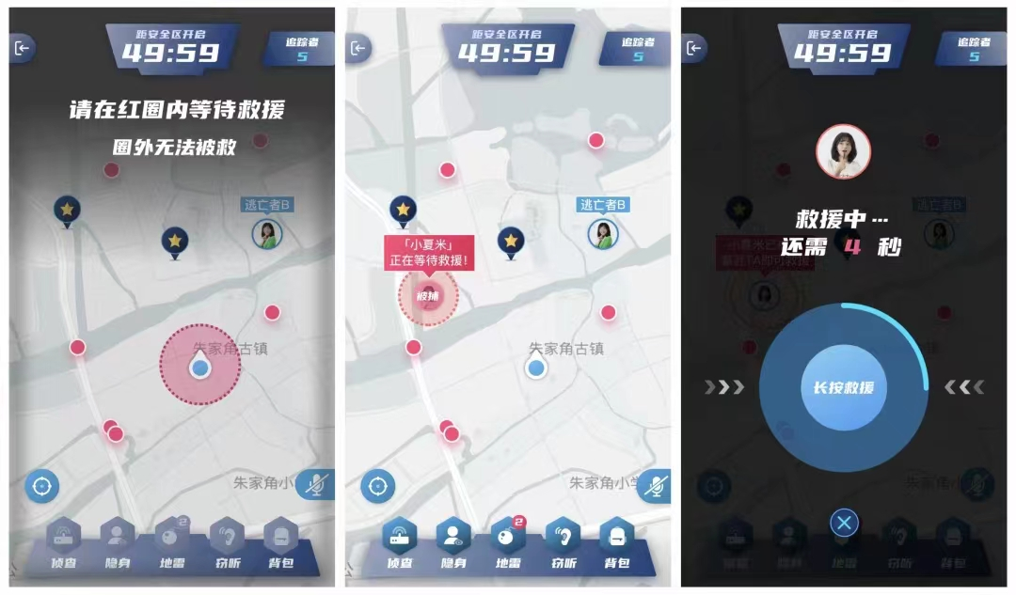
团建项目
3：定向任务团建

Slide 21
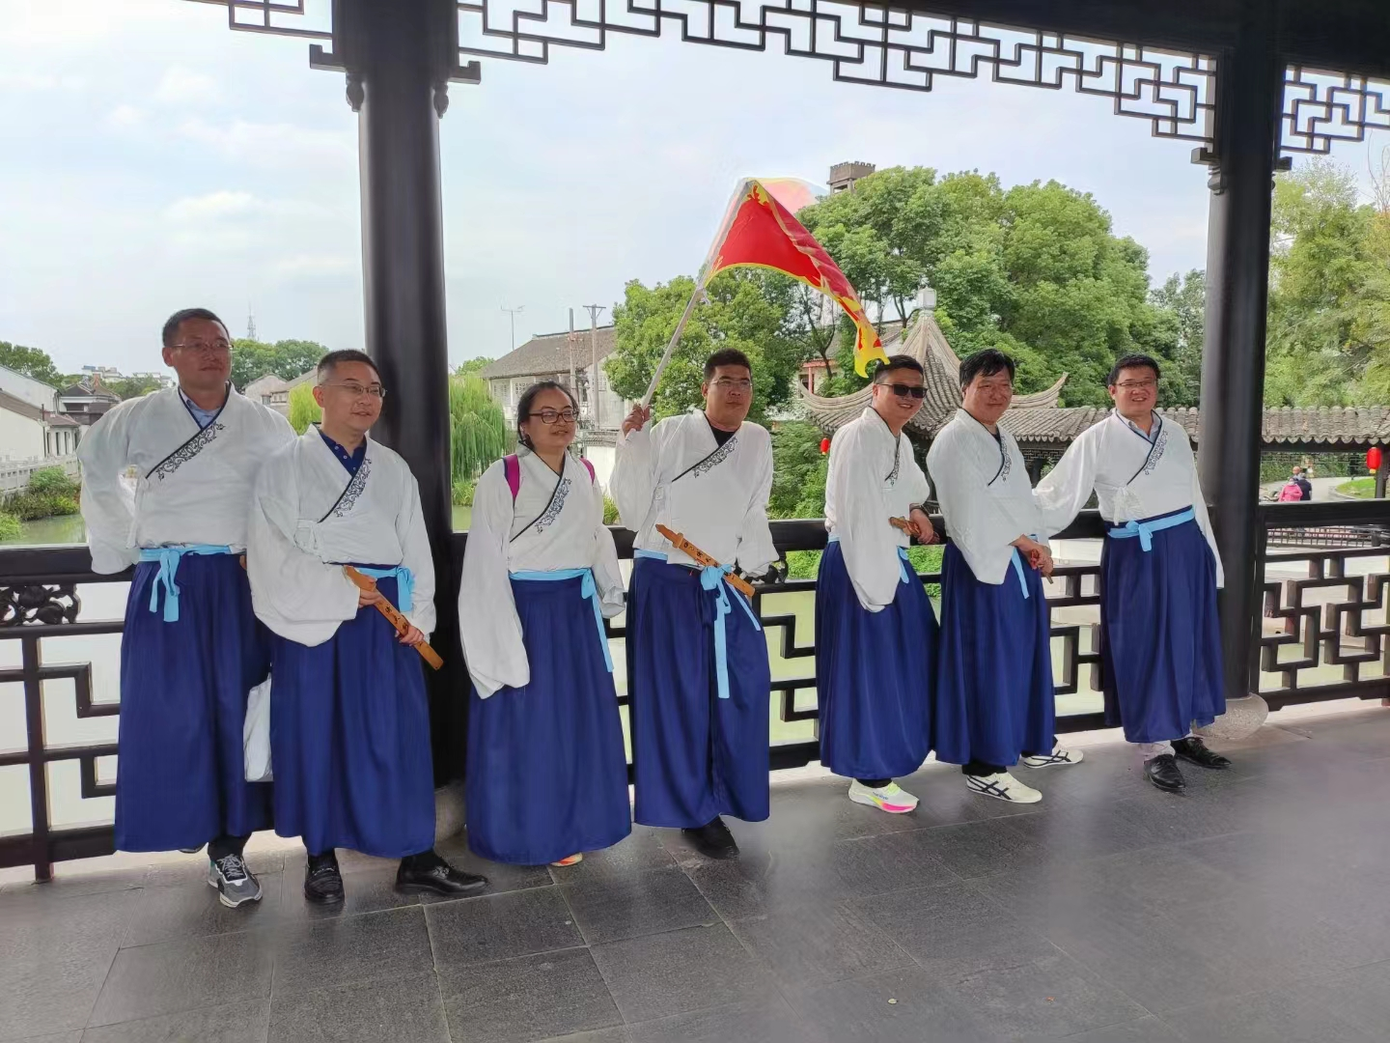
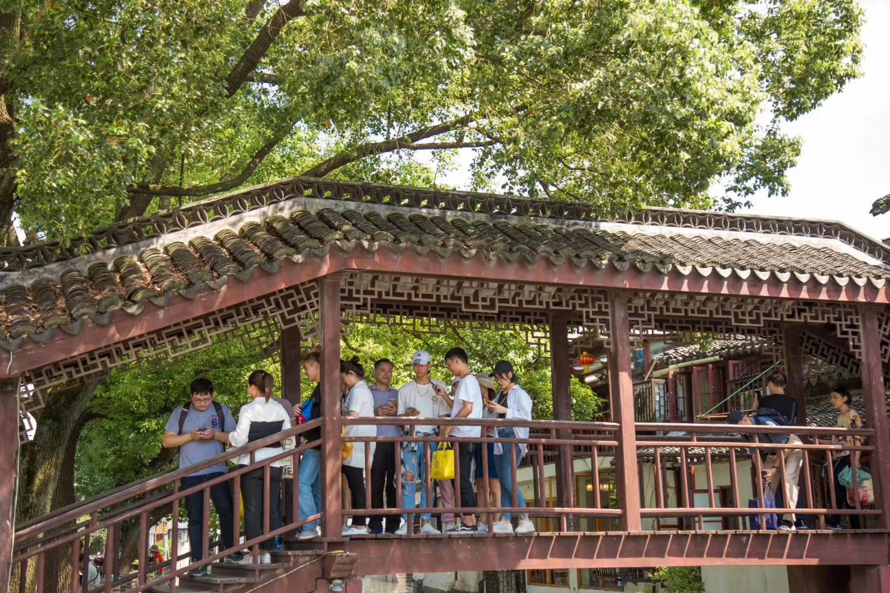
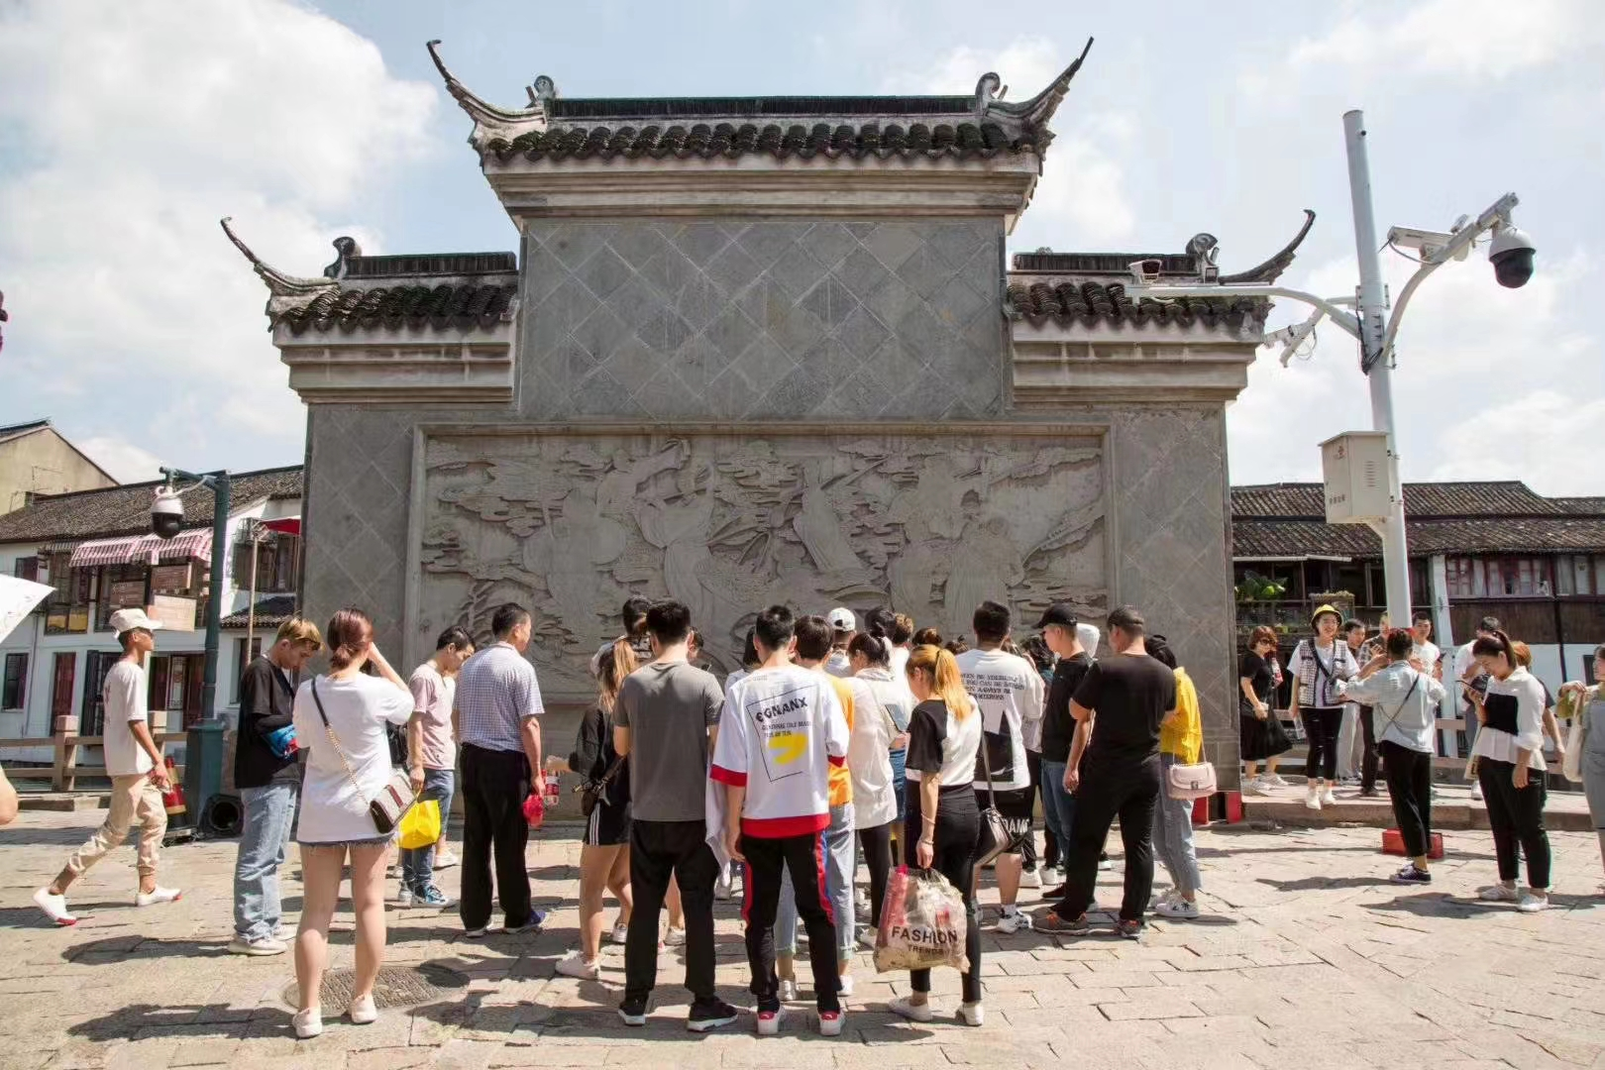
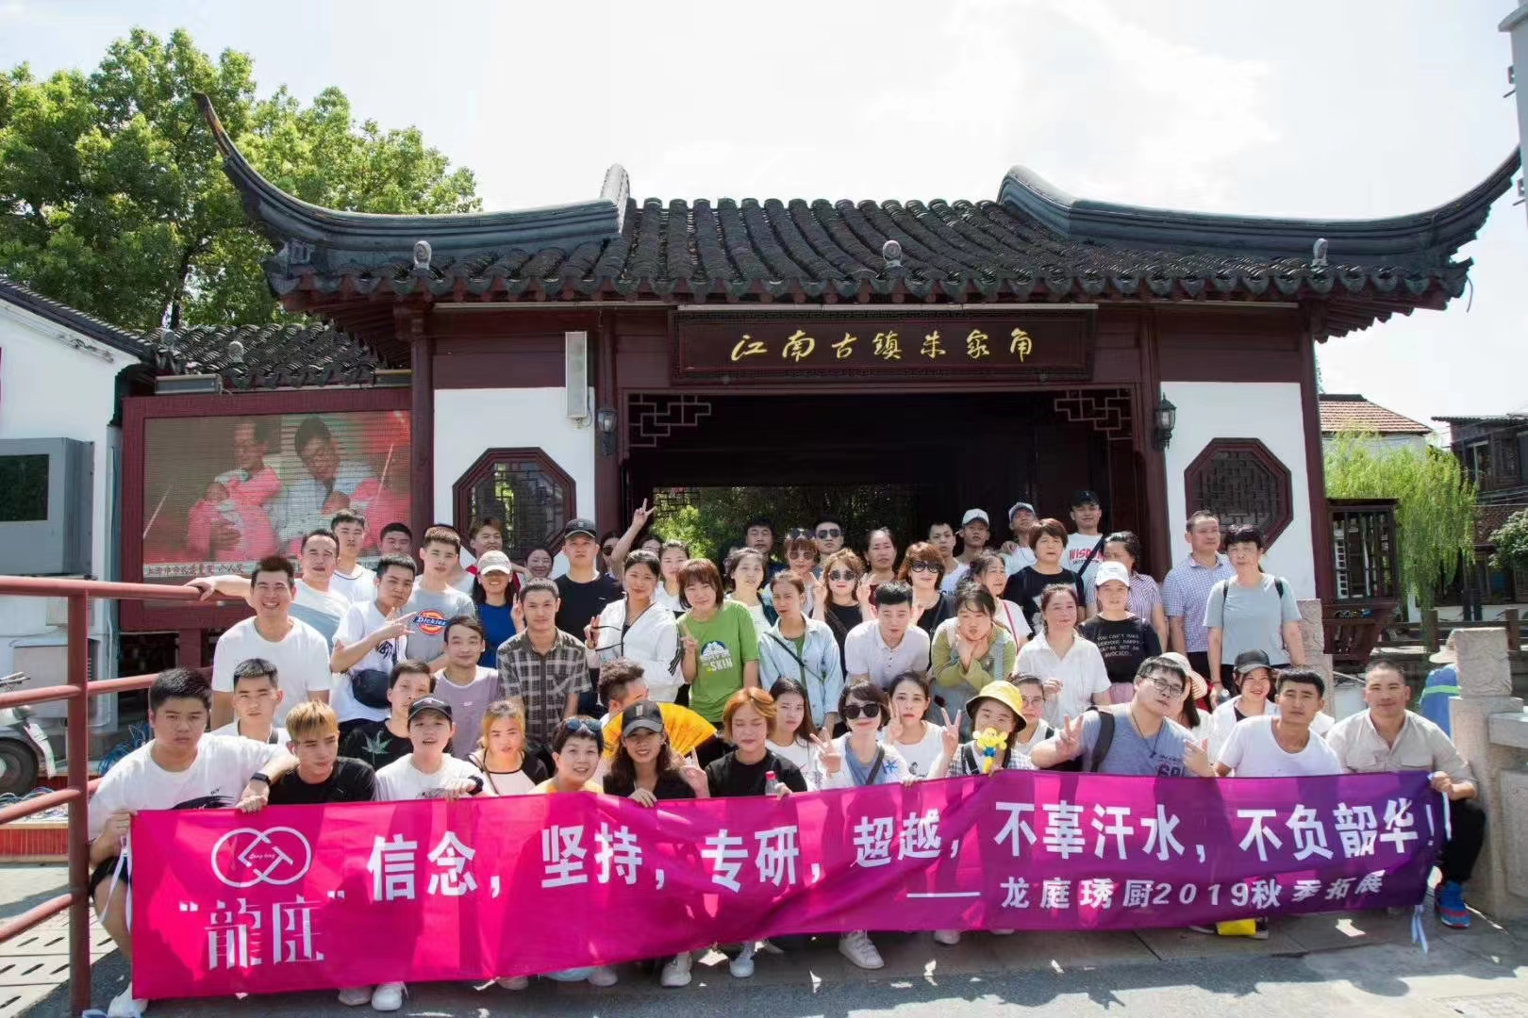
团建项目
3：定向任务团建

Slide 22
团建流程
D1(2月3周五）
09:30--10:30 公司集合大巴前往青浦朱家角古镇
10:30--12:00 团建热身破冰
12:00--13:30 朱家角古镇特色中餐
13:30--16:00 古镇定向任务团队挑战赛
16:00--17:00 大巴返回公司

Slide 23
团建预算

Slide 24
感谢观阅 欢迎共创
WE MAKE TEAMBULIDING DIFFERENT
重要的不是所在的位置，而是所在的方向；通过多元的团建活动，营造企业的情感文化。

